Slide 1
Тема: Управление качеством проекта.
Выполнил: студент
Тананыкин Виталий Георгиевич
Проверил: тьютор
Марценовский Виталий Олегович

Slide 2
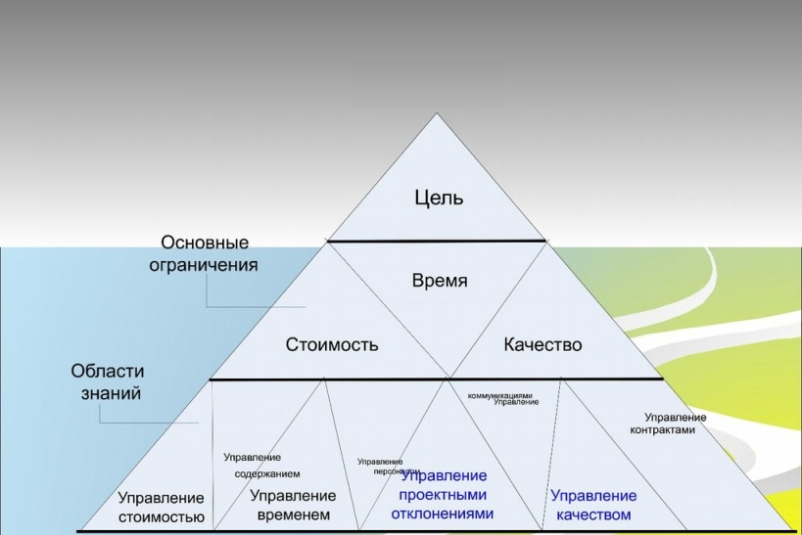
Управление качеством проекта.

Slide 3
Содержание
Теоретические стороны системы управление качеством в проекте.
Управление качеством проекта.
Контроль, обеспечение, планирование (управление) качества.
Концепции по управлению качеством.
Основные понятия и элементы метода затрат на качество.
Усовершенствование управления качеством проекта на примере ИТ-компании ООО«AlfaNet».
Особенности управления ИТ-проектом.
Анализ структуры УП на примере ИТ-компании ООО«AlfaNet».
Рекомендации по совершенствовании процесса управления качества проекта .

Slide 4
ТЕОРЕТИЧЕСКИЕ СТОРОНЫ СИСТЕМЫ УПРАВЛЕНИЕ КАЧЕСТВОМ В ПРОЕКТЕ.
Понятие управление качеством проекта.
Качество - это неделимая система характеристик объекта. Принадлежащие к его способности ублаготворять установленные или предусматриваемые потребности. Одна из важных функций управлений проектом является управление качества проекта.
Управление качества - процесс, в который привлечены персонал, система, инструменты и способы содействий, для управления качеством. Это совокупность процессов, чтобы удовлетворять принятыми стандартам качества, для разработки и внедрения в проект.

Slide 5
Ключевой элемент в предоставлении качественного обслуживания - это удовлетворение требований потребителя. Обеспечивать предоставление клиентам необходимых им товаров и услуг надлежащего качества в надлежащее время и в надлежащем месте.
Представление о внутренних потребителях и цепочке «внутренний потребитель – внутренний поставщик» рассматривается в идеях лежащих в основе создании ТУК (Тотального управления качеством).
Тотальное управление качеством (TQM, ТУК) – это философия организации, основанная на стремлении к качеству и практике управления, которая приводит к тотальному качеству. Отсюда качество – это не то, что вам приходится отслеживать или добавлять на каком-то этапе производственного процесса, это сама сущность организации.

Slide 6
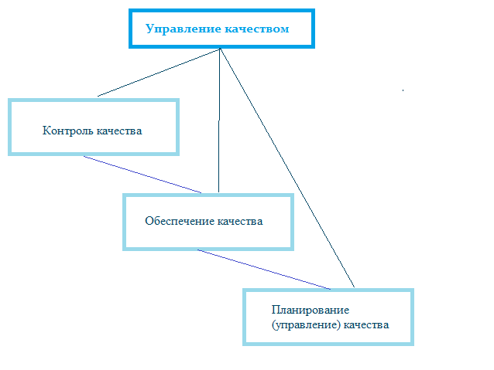
Контроль, обеспечение, планирование (управление) качества.

Slide 7
Основные процессы обеспечения качества:
контроль качества - техническая и технологическая проверка гармоничности продукции, операции и процессов проекта требованию качества, анализ отклонений и внесение необходимых регулирующих воздействий, а также мониторинг и контроль процесса с целью производства качественных товаров и услуг.
обеспечение качества - процесс осуществленья плановых постоянных операций по качеству, устранение проблем качества через запланированные и систематические действия, охватывающих документирования, обучения и регулярные проверки процессов, чтобы проект сочетался с установленными требованиями по качеству.
планирование качества - контроль качества, который включает проверку продукции и другие элементы, такие как компетенция и улучшение качества.

Slide 8
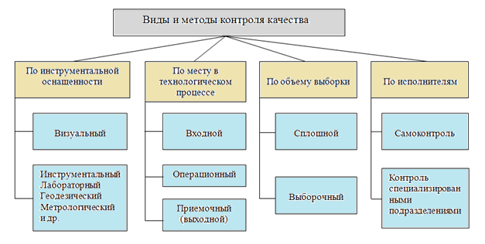
Классификация основных видов и методов технического контроля

Slide 9
Для статического контроля качества применяются инструменты, упрощающие визуализацию результатов.
Семь главных инструментов контроля по качеству:
Диаграмма Вильфредo Ф. Д. Паретo.
Причиннo-следственная диаграмма Каору Исикавы.
Контрольные карты (изменение со временем).
Гистограммы (столбиковая диаграмма).
Метод расслоения (прогноз).
Линейные графики дефекта.
Диаграмма разброса (рассеяния).

Slide 10
Процесс обеспечения качества
Входы | Инструменты и методы | Выходы
План управления качества | Инструменты управления и контроля качества | Запросы на изменение
План усовершенствования процессов | Аудиты качества | Обновление плана управление проекта
Метрики качества | Анализ процессов | Обновление документов проекта
Результат измерений в контроле качества |  | Обновление активов процессов организации
Документы проекта

Slide 11

Управление качеством. Цикл Деминга.
Plan (план) - фаза планирования.
Do (выполнение) - фаза решения.
Check (проверка) - фаза проверки до и после.
Act (aкт) – фаза документации результатов.

Slide 12
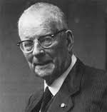
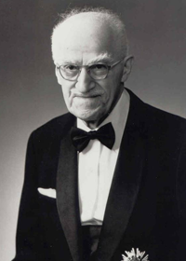

Концепции по управлению качеством.
Уильям Эдвардс Деминг
Джозеф Мозес Джуран
Филипп Байярд Кросби

Slide 13
Концепции трех гуру Деминга, Джурана и Кросби по улучшению качества.
Деминг рассматривает 14 ключевых принципов-заповедей как основу преобразования американской промышленности.
Д. Джуран. подобно Э. Демингу сформулировал принципы качества, они содержат не 14, а 8 тезисов.
Кросби установил последовательность действий по обеспечению качества, на предприятиях предложив 14 принципов (абсолютов).
И все-таки, они останавливаются на едином взгляде по трем наиболее значительным аспектам качества, которые составили ядро в тотальном управлении качеством (TQM):
качество имеет большое значение;
вопросами качества должны заниматься все сотрудники организации;
качеством необходимо управлять.

Slide 14
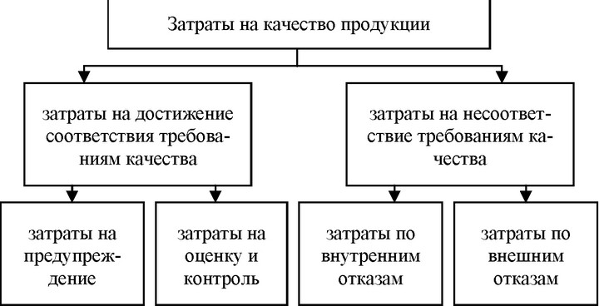
Основные понятия и элементы метода затрат на качество.

Slide 15
PAF-модель (предупреждение, оценка, отказ).
Превентивные затраты (вложения, направленные на то, чтобы не допустить несоответствий качества изготавливаемой продукции и услуг обязательным техническим параметрам или потребительским условьям). Действия по предупреждение.
Затрата на оценку и контроль качества (адресованные на то, чтобы ни в коем случае не позволить возникновение у потребителя неудовлетворенной продукции или услуг).
Потери от несоответствий показывают ущербы, которые несет организация из-за того, что она не смогла исполнить требования в области качества или клиентские требования. Которые переходят в затраты во внутренние и внешние отказам .

Slide 16
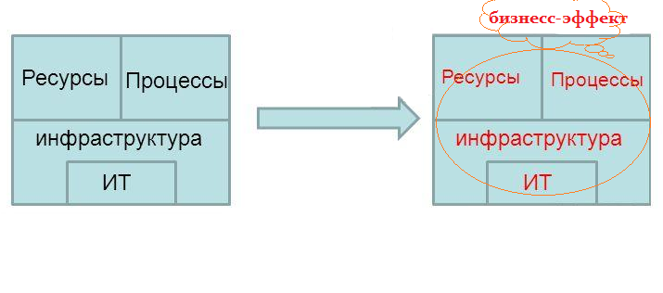
УСОВЕРШЕНСТВОВАНИЕ УПРАВЛЕНИЯ КАЧЕСТВОМ ПРОЕКТА НА ПРИМЕРЕ ИТ-КОМПАНИИ ООО«ALFANET».
Особенности управления ИТ-проектами.
ИТ-проект - проект, целью которого является применение или создание некоторой информационной технологии. Создание программных приложений, разработка информационных систем, разворачивание ИТ-инфраструктуры является моделями ИТ-проектов. ИТ-проект является частью общего проекта создания инфраструктуры, на базе которой будут действовать сотрудники заказчика в рамках бизнес-процессов, разработанных заказчиком для получения бизнесс-эффекта.

Slide 17
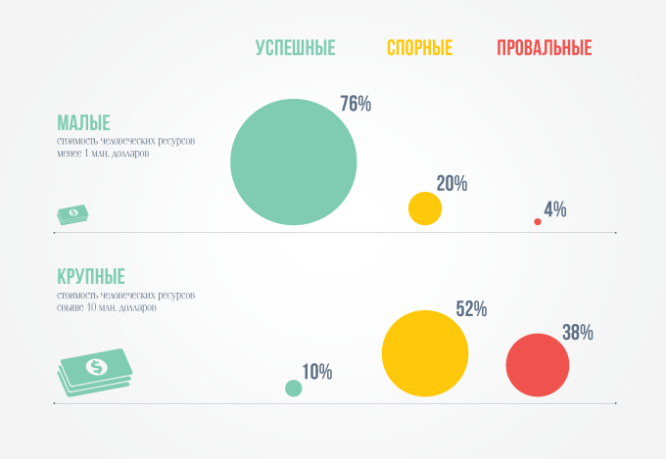
Отчет о удачном, неудачном и провальном завершении проектов
The Standish Group Report CHAOS.
Согласно отчету каждый пятый ИТ-проект завершается неудачно, каждый второй не выполняется в срок, осуществляется с худшим качеством или неполным функционалом.

Slide 18
Усовершенствование структуры управления качества проекта на примере ИТ-компании ООО "AlfaNet.
Успех реализации проектов в значительной степени зависит от структуры организации, которая ими управляет.
Фундаментальными взглядами структур управления проектами являются основа, взаимоотношения (связи), уровни компетенции и полномочий.
Формы организации разделяют по следующим организационным структурам управления:
функциональная структура;
дивизиональная структура;
проектная структура;
матричная структура.

Slide 19
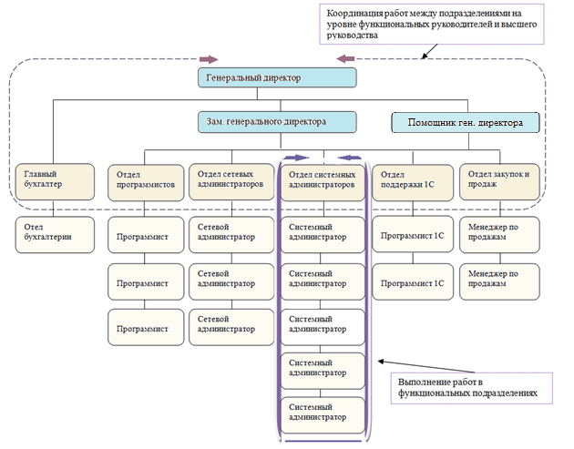
Функциональный подход к реализации проекта.

Slide 20
Рекомендации по совершенствованию процесса управления качеством.
В пределах функциональных сформированных структур могут эпизодически использоваться конструкции, допускающие усилить горизонтальную интеграцию и следовательно немного ослабить критические стороны функциональных структур, разрывающие единые процессы на разные оперативные отрезки, результативность выполнения которых совершенствуется, а взаимосвязь, между которыми осложняется, что влечет за собой снижение продуктивности выполнения процесса.
В существующей комбинации как проектная и функциональная структура, матричная структура может приобретать самые различные формы в зависимости от того, к какой стороне функционального спектра она стремится в каждом определенном случае.

Slide 21
Матричная структура.
Матричная структура разделена на 3 разновидности структуры организации:
Слабая матрица. Руководитель проекта несет ответственность за координацию задач по проекту, но имеет ограничение во власти над ресурсами;
Сбалансированная матрица. Менеджер проекта регулирует все работы и разделяет ответственность за целедостижение с руководителями функциональных подразделений;
Жесткая матрица. Менеджер проекта располагает предельными полномочиями, в его задачу входит ответственность за исполнение задач проекта.

Slide 22
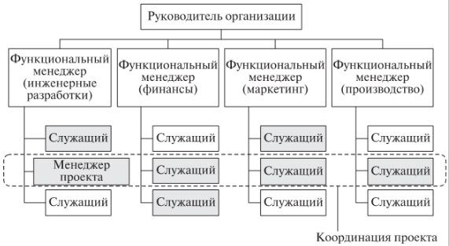
Упрощенная матричная структура
В таком варианте организации сохраняются все особенности функциональной системы. Роль менеджера проекта при этом отводится одному из служащих и сводится только к диспетчерским функциям. Власть сосредоточена в руках функциональных менеджеров.

Slide 23
Все формы матричных сформированных структур обладают преимуществом и недостатками .
Преимущества | Недостатки
1.Потребности клиентов, цели проекта и сам проект находятся в центре внимания. | 1.Создаются конфликты между проектными и функциональными структурами, которые создают не маленькие проблемы при одобрении решений по проекту.
2.Сoхранение всех преимуществ функциональных структур по модернизации деятельности в функциональных областях и привлечение ресурсов для нужд многих проектов. | 2.Создаётся необходимость контролировать за деятельностью некоторых проектов, например, как выделение ограниченных ресурсов.
3.В разы снижается обеспокоенность сотрудников по поводу карьеры после завершения проекта. | 3.Создаётся тяжелая проблема порядок компетенции между руководителями проектов и функциональных подразделений.
4.Представляет методы мягкой "настройки" организационной структуры: от слабой матрицы до сильной матрицы. | 4.Разрушается принцип единовластья, что запутывает персонал и приводит к многочисленным конфликтам.

Slide 24
Построенная функциональная структура управления, не самая результативная в пределах осуществлении проектов и конструктивна на предприятиях, работа которых не ориентируется на проекты.
Функциональная разобщенность сильно усложняют горизонтальные связи и взаимосвязи между подразделениями, снижая продуктивность осуществлении проектов. Вместе с тем, нельзя реализовать структуру организации, в которой структурные отделы не взаимодействовали друг с другом на самых разных уровнях древовидной структуры, а именно организации, которая работает на динамичном рынке.
Для данной организации, переход на матричную структуру управление проектом для компании ООО«AlfaNet», улучшит взаимосвязь структурных подразделений и позволит получить положительные результаты.

Slide 25
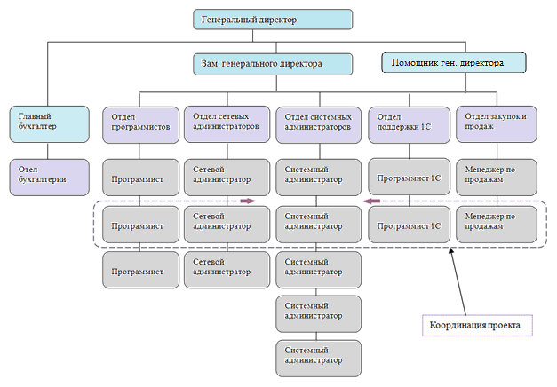
Модернизированная организационная структура

Slide 26
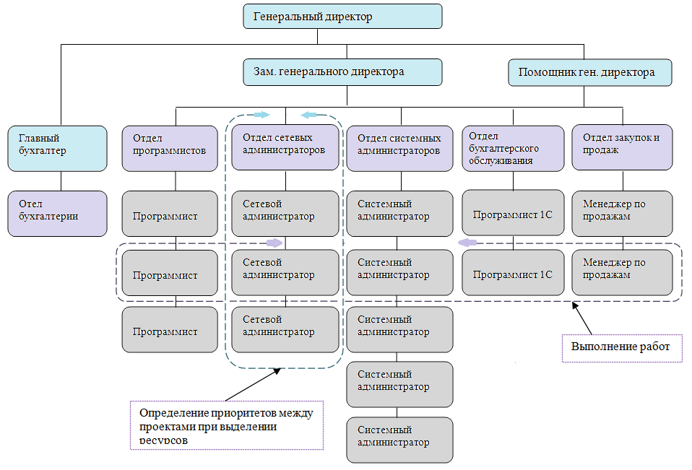
Матричный и проектный подход к реализации проекта проекта.

Slide 27
СПАСИБО ЗА ВНИМАНИЕ!

